Slide 1
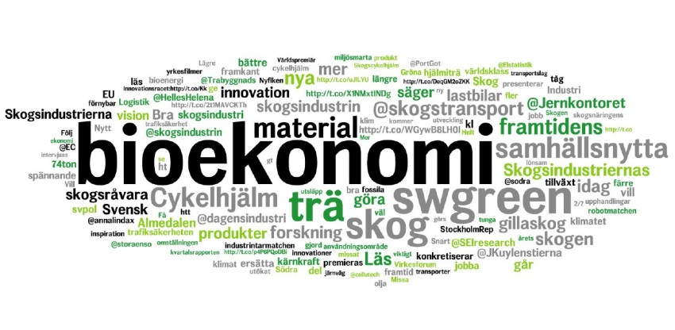
Green Planet
Torsby 2019-03-15
Thomas Bajer – 3d Printing and Biocomposit

Slide 2
The Wood Region – Open Testbed 3d-Biocomposite
Paper Province
Cluster
Labb
Incubation
Makerspace
Competences: Phd Biokemistry, Industrial design, Ingeneers, Forestry, Economy

Slide 3
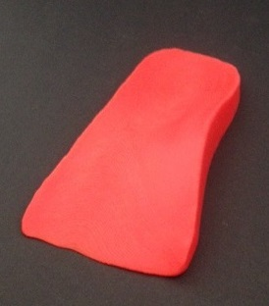
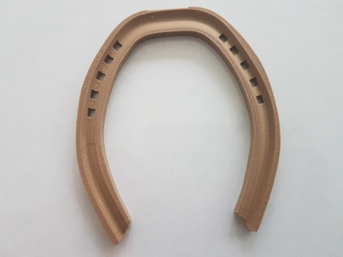
3d Printing, Any Good ??
Rapid Prototyping
Individial Products
On demand ( ex Spareparts for veteran vehicles )

Slide 4
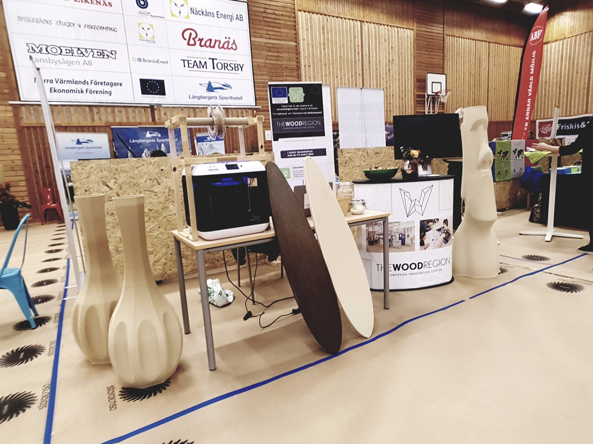
Process – Product devlopment 3d Print
CAD/Scan
Enhance
Slice
Simulate
Chose material
Print

Slide 5
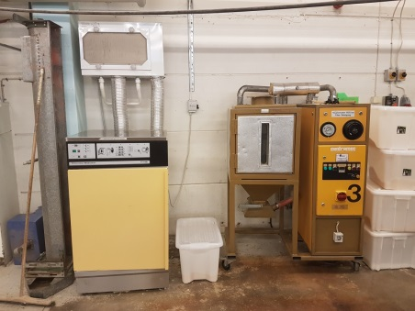
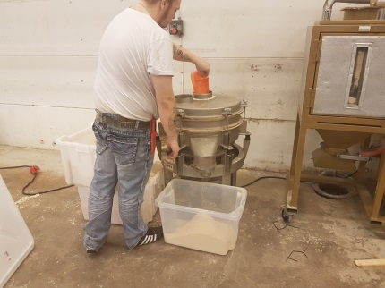
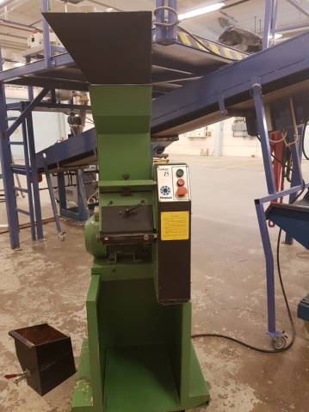
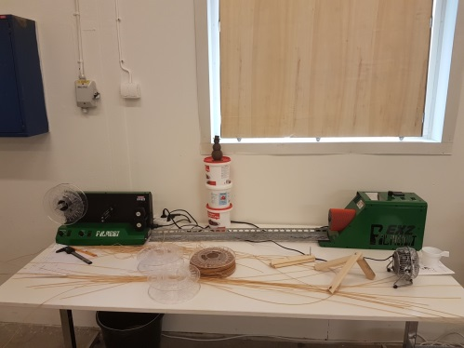
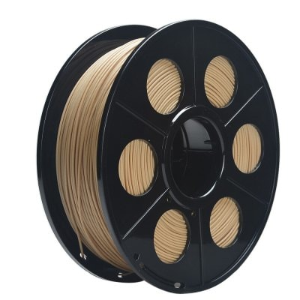
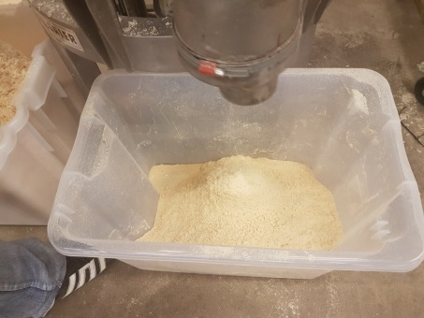
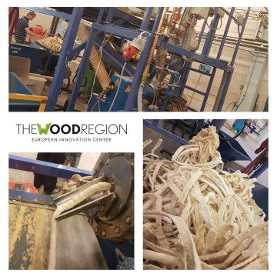
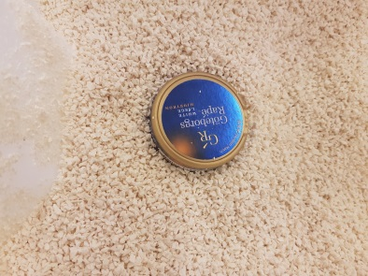
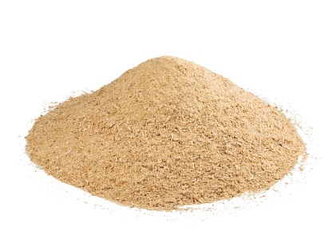
TWR - Material Developement-process
Drying fiber moisture 55% to 1%
Siifting
< 500 micron
500-1000 micron
Compounding
Composites
Grinding
Granules
6 mm
Extruding
Filament
1,75 mm

Slide 6
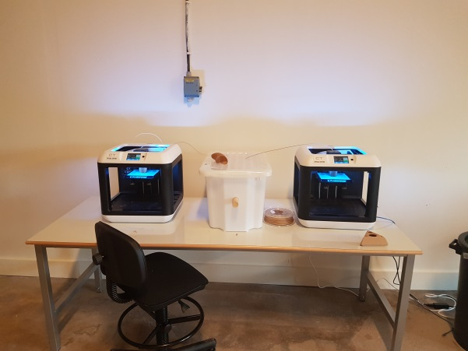
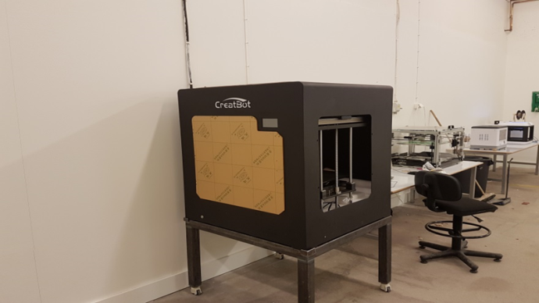
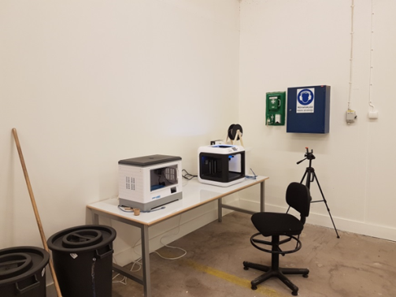
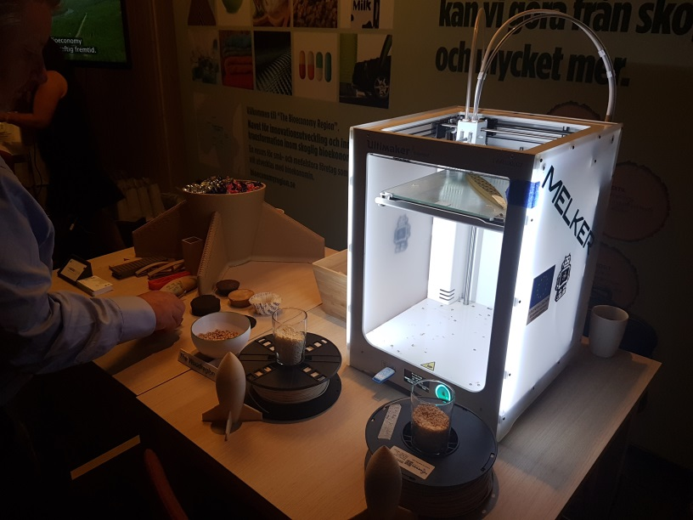
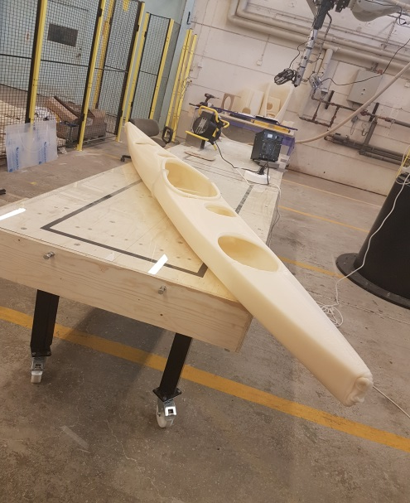
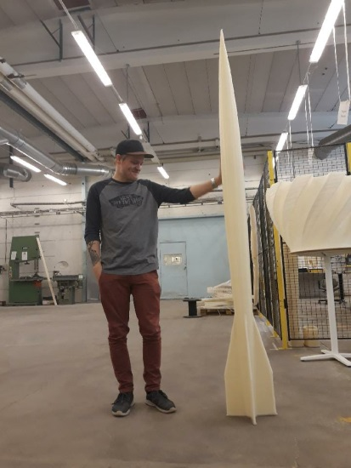
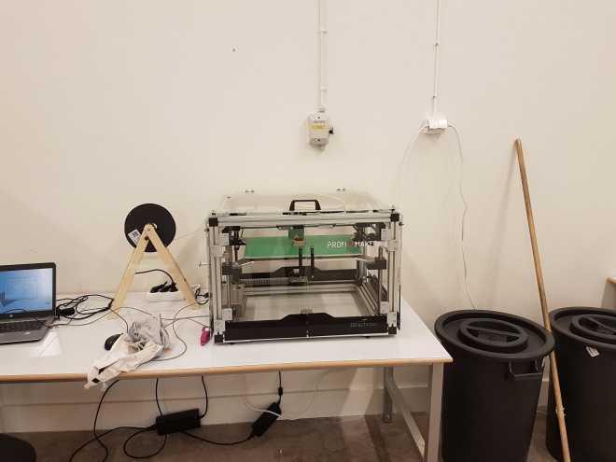
TWR – 3d Printing

Slide 7
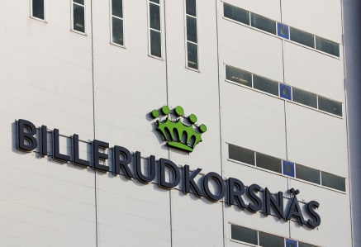
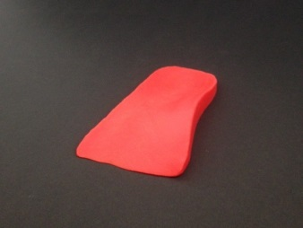
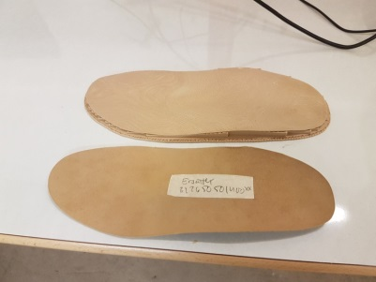
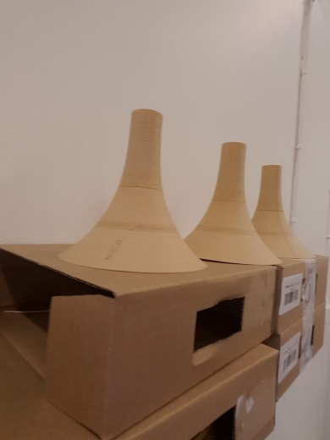
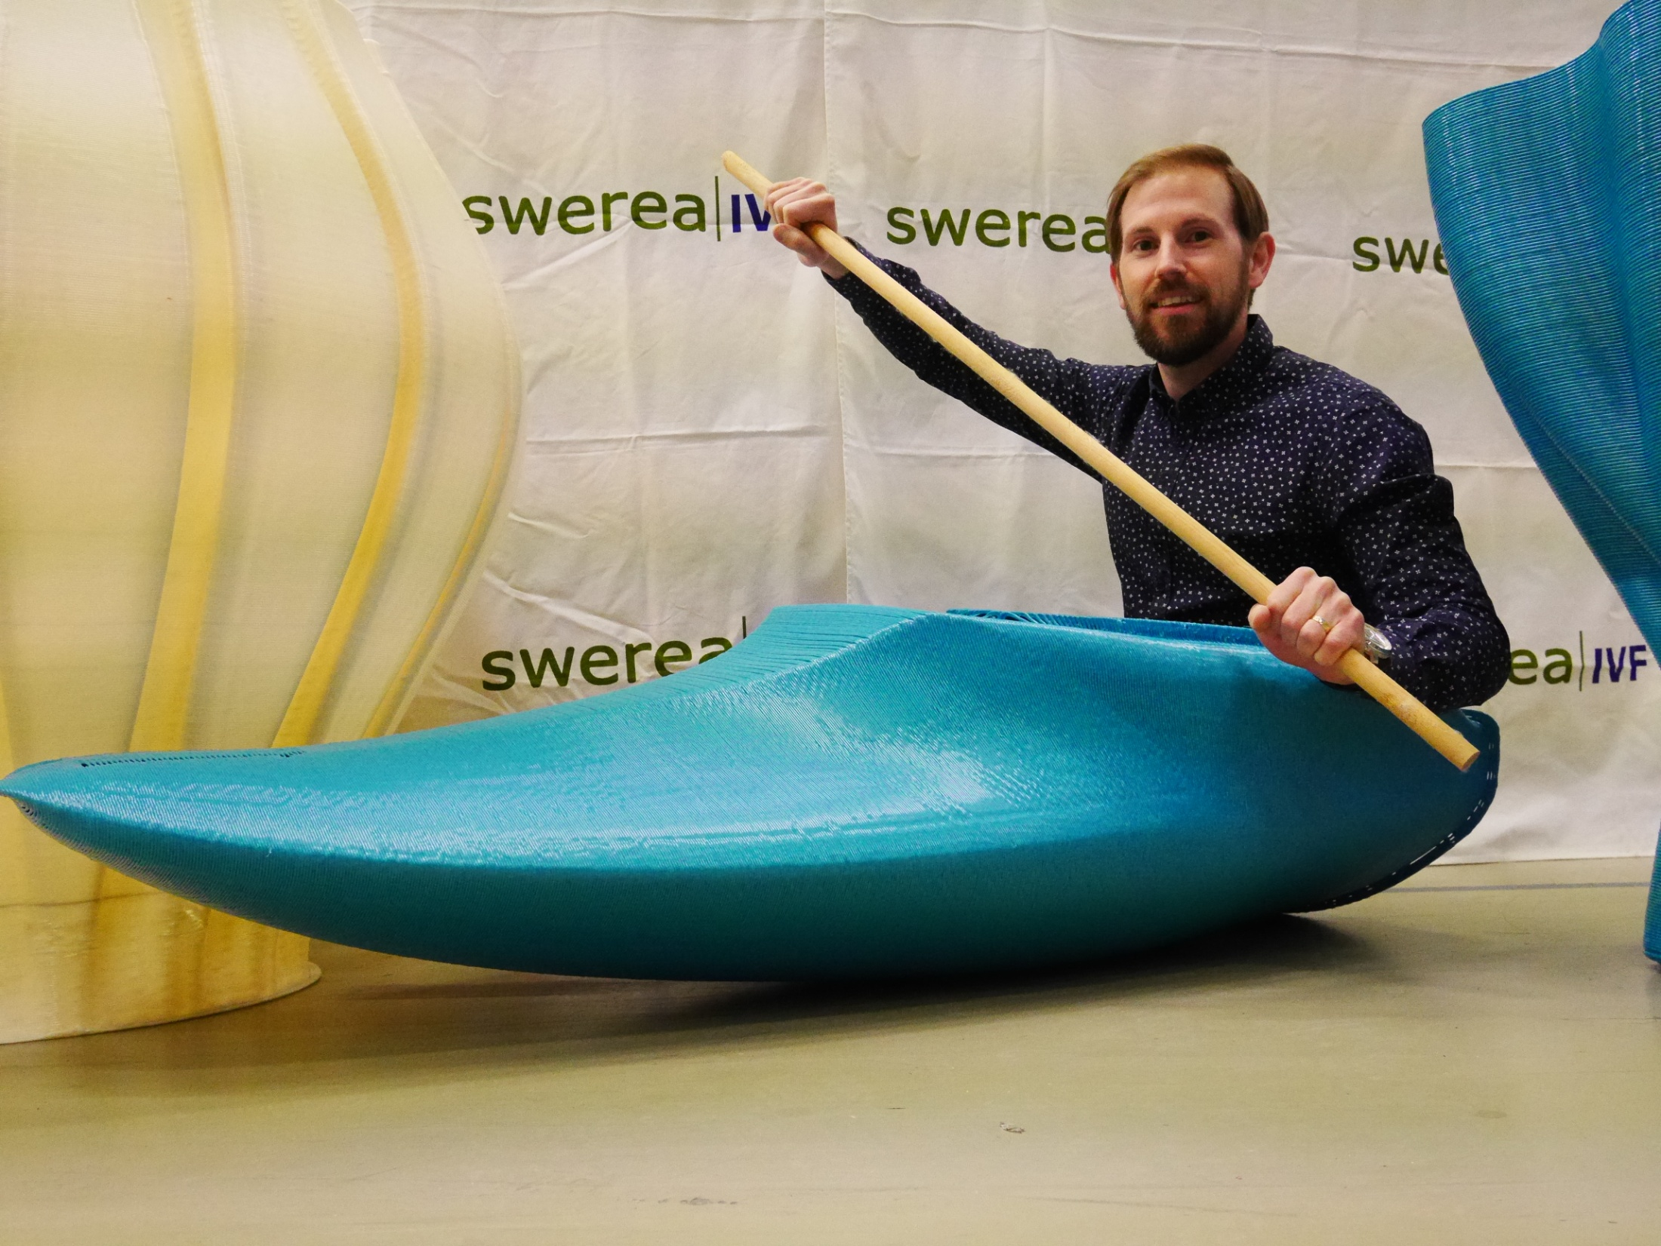
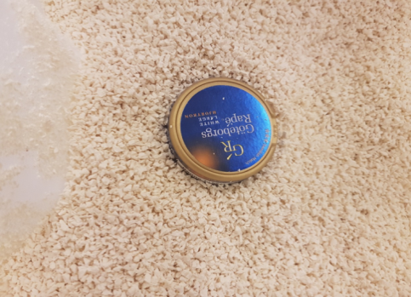
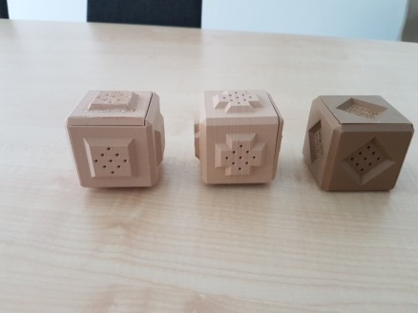
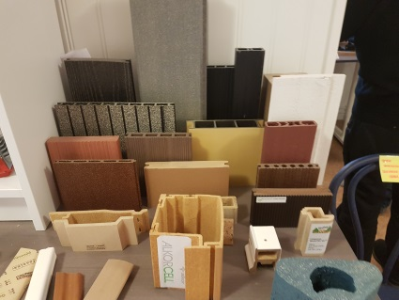
TWR Products
Material
3d Prototypes - examples
270 kg of composite.
3 different sets based on TMP Cellulose, PP and additives

Slide 8
Car parts – Fishing Lures

Slide 9
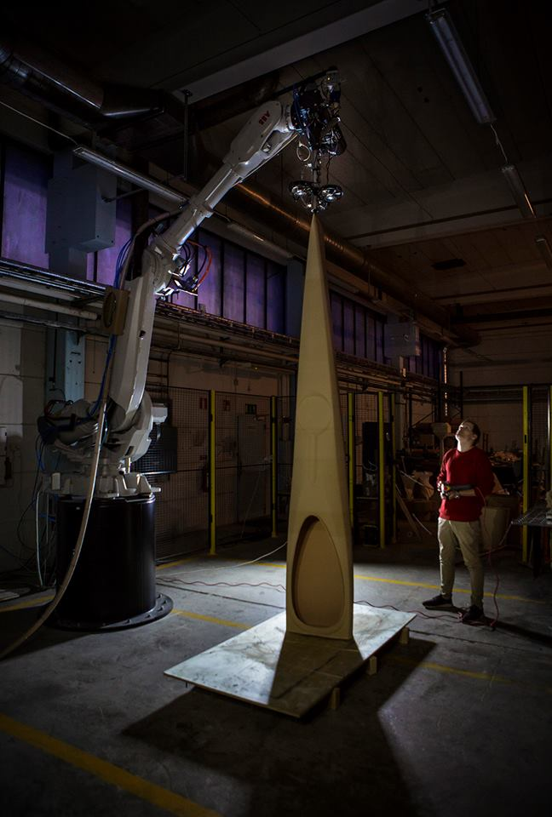
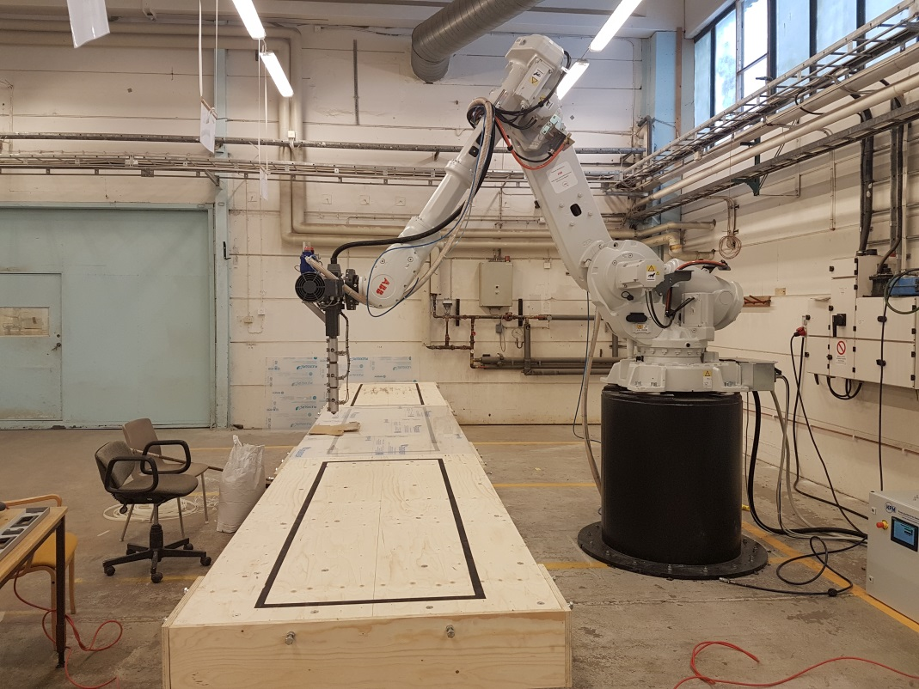
Big Brother

Slide 10
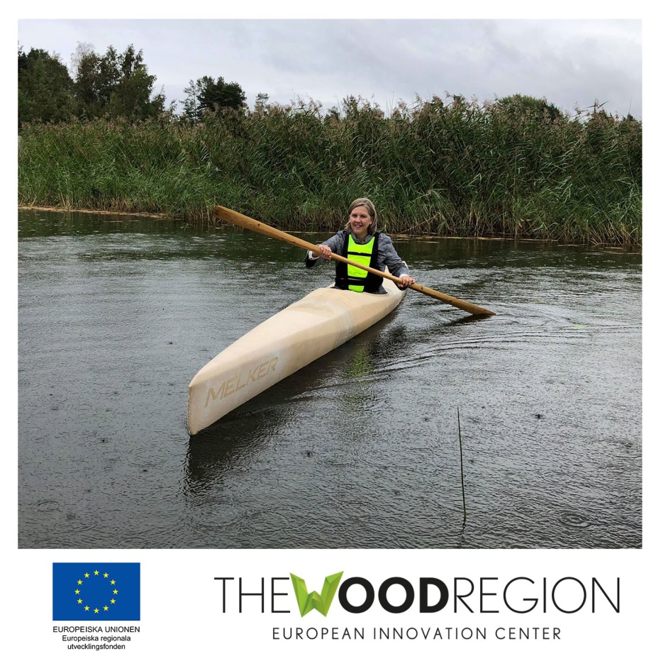
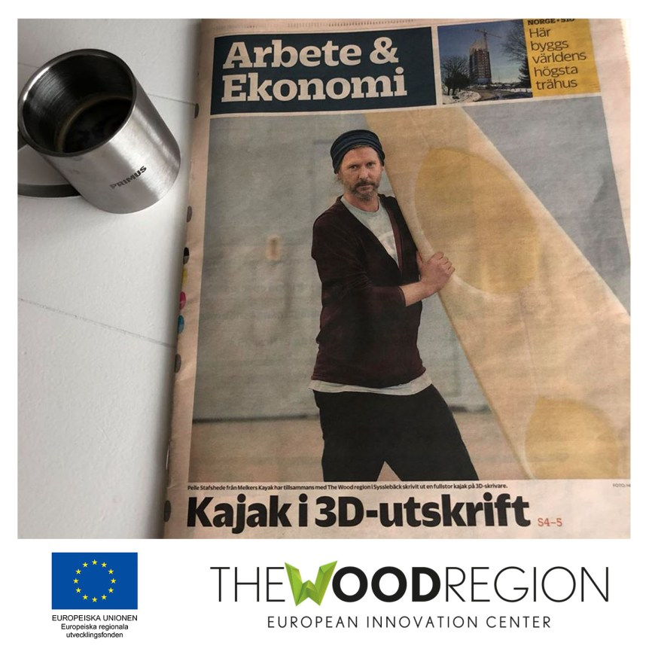
Watersport – Boards

Slide 11
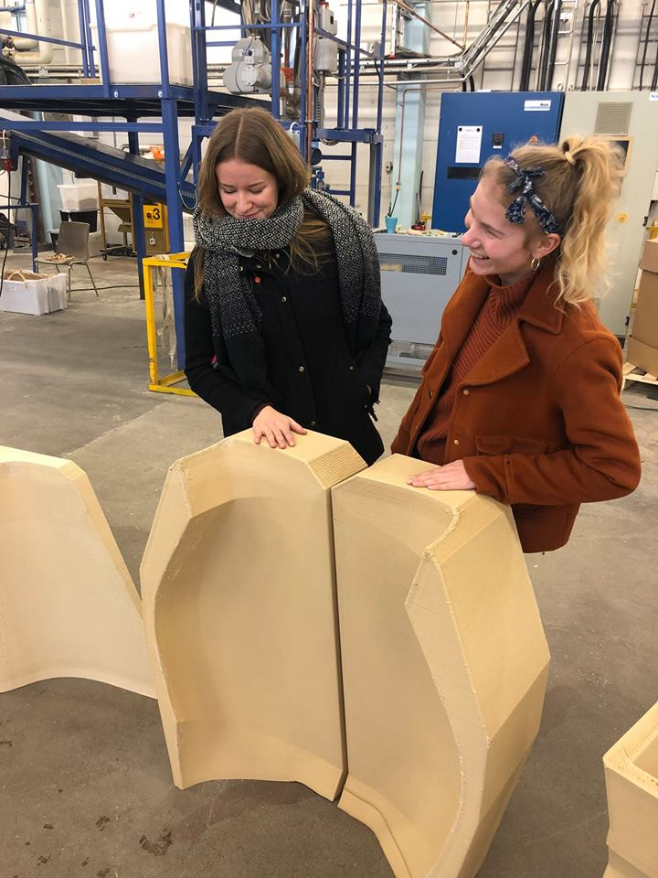
Bildelar - Race Cars

Slide 12
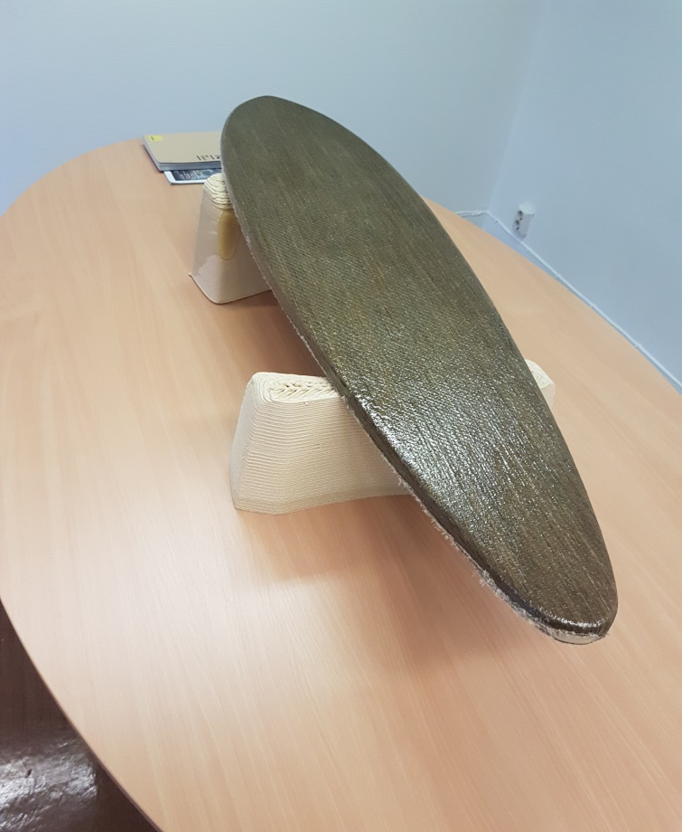
Big Products

Slide 13
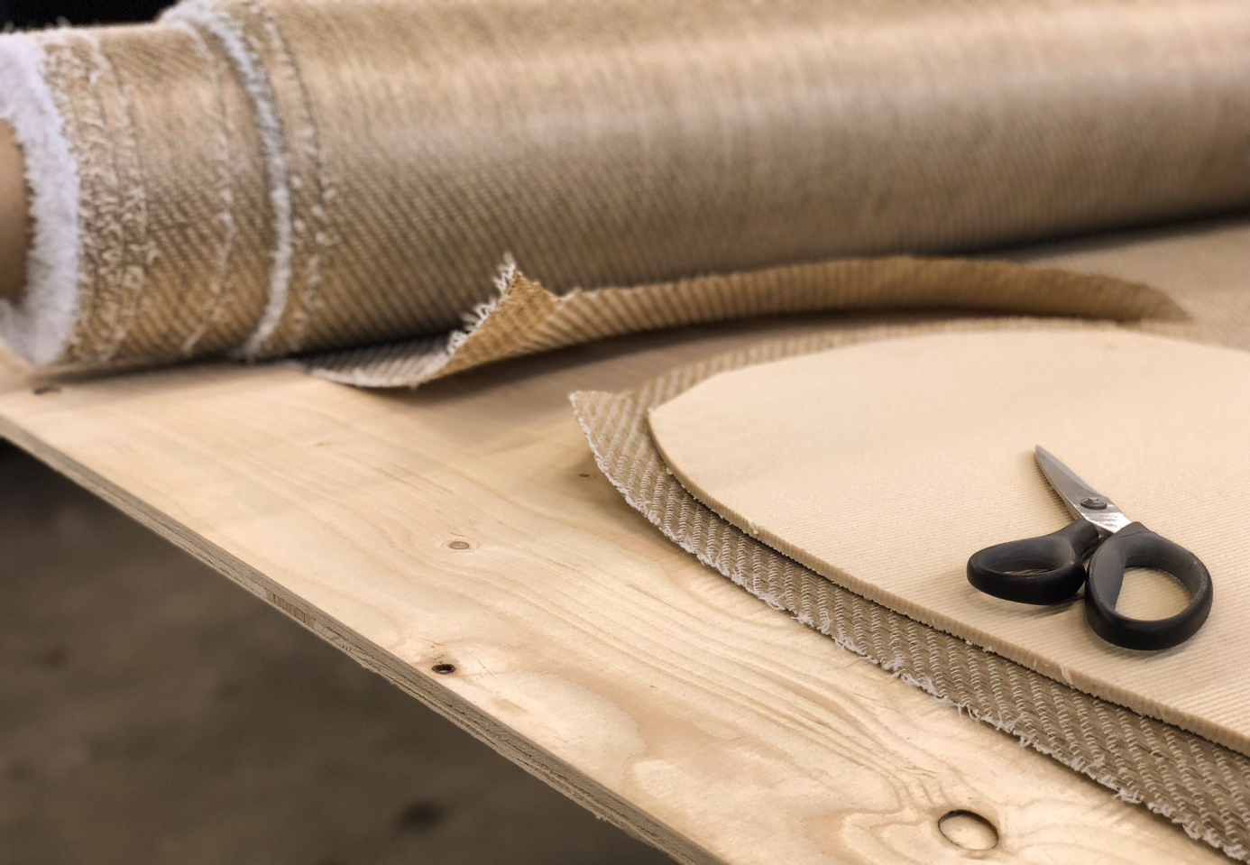
Surface lamination – Flax+Bioepoxy

Slide 14
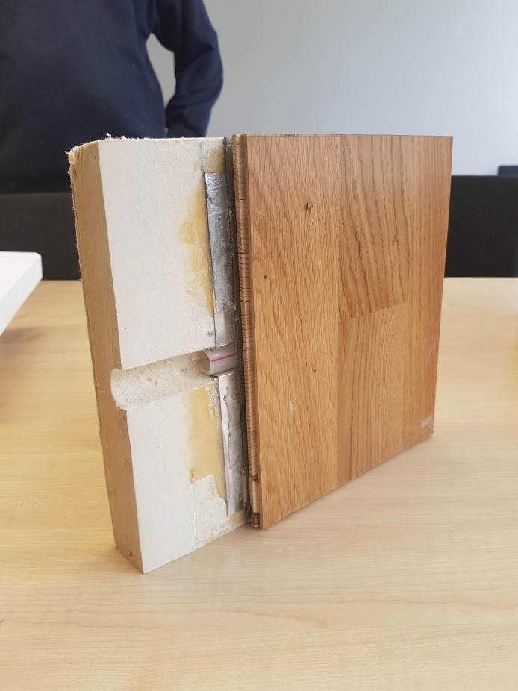
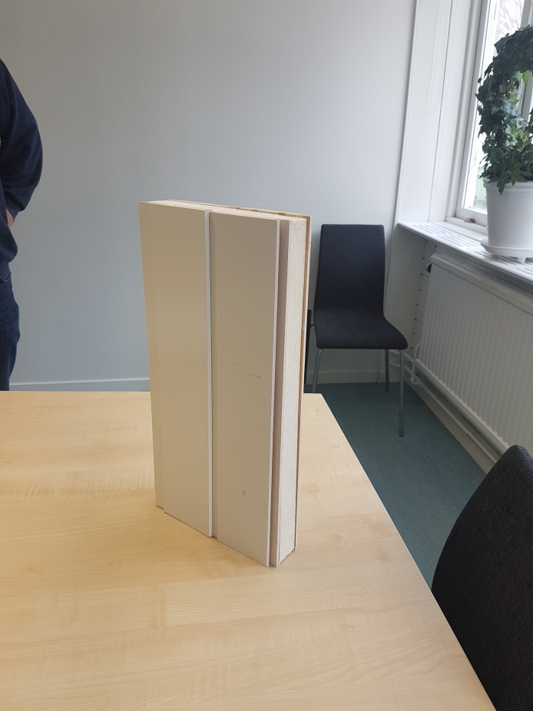
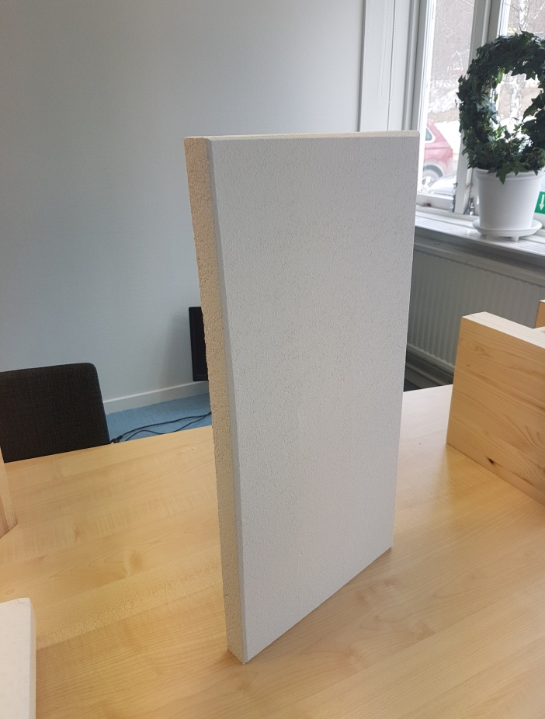
Plattprodukter - Fiber

Slide 15
Mål TWR
Projektets tydliga koppling till företagens behov och ideer förväntas leda till följande kvantitativa resultat vid projekttidens slut:
Mål | Uppfyllt
Lab WPC 15-20 nya produkter | Ja (19)
Lab Trä 5-10 Nya produkter | Ja (6 st)
Makerspace 10-20 Abonerande företag | Ja (47 st)
Inkubator 50-70 nya produktideer | Ja (61 st)
5 nya Företag/komersiella produkter | Ja (5 st nya företag)

Slide 16
Follow us
Kontakt
Thomas Bajer
+ 46 70-2019221
Thomas.bajer@thewoodregion.se
www.thewoodregion.se
www.paperprovince.com
Facebook, Twitter, Youtube: /TheWoodRegion

